Slide 1
Good Style
学校法人河合塾学園 羽根田 隼
トライデントコンピュータ専門学校 萩原 樹
サイバーセキュリティ学科1年 チームバランサー (NF1E) 井谷 蓮太
Notes:
これから私たちのアプリ、グッドスタイルの発表を始めます。開発は羽根田、萩原、井谷です。よろしくお願いします。

Slide 2
アプリ概要
利用者の姿勢を計測
警告で姿勢の悪さを指摘
傾向グラフを用いて姿勢を改善する
Notes:
このアプリは利用者の姿勢を計測し、警告とグラフを用いて、姿勢の悪さを指摘することで姿勢の改善を手助けするアプリケーションです。

Slide 3
画面・操作説明
Notes:
まず、アプリの画面と操作を説明します。

Slide 4
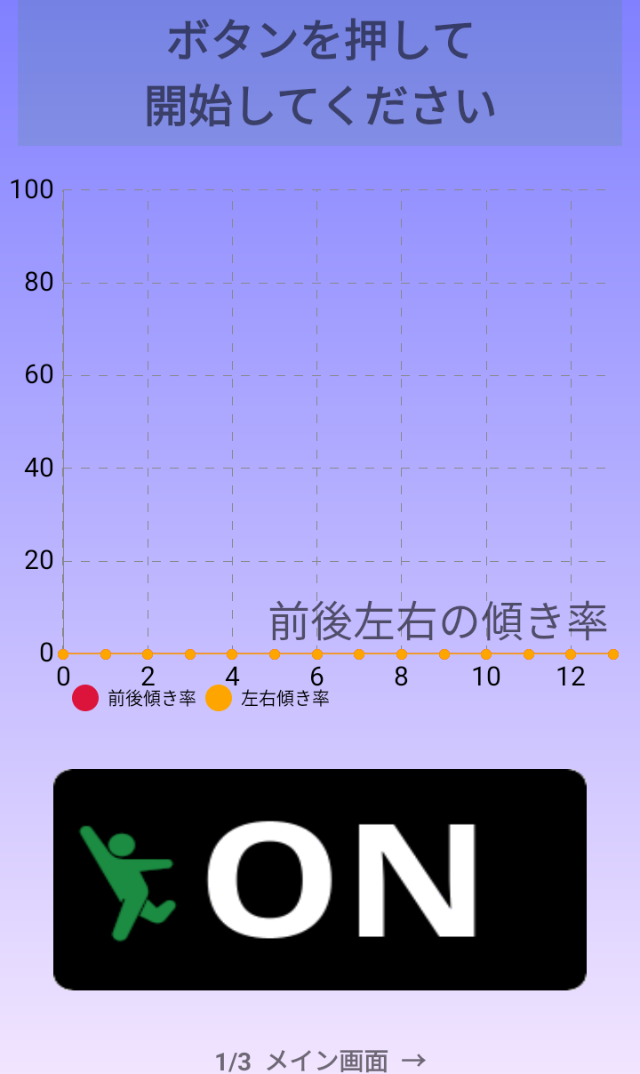
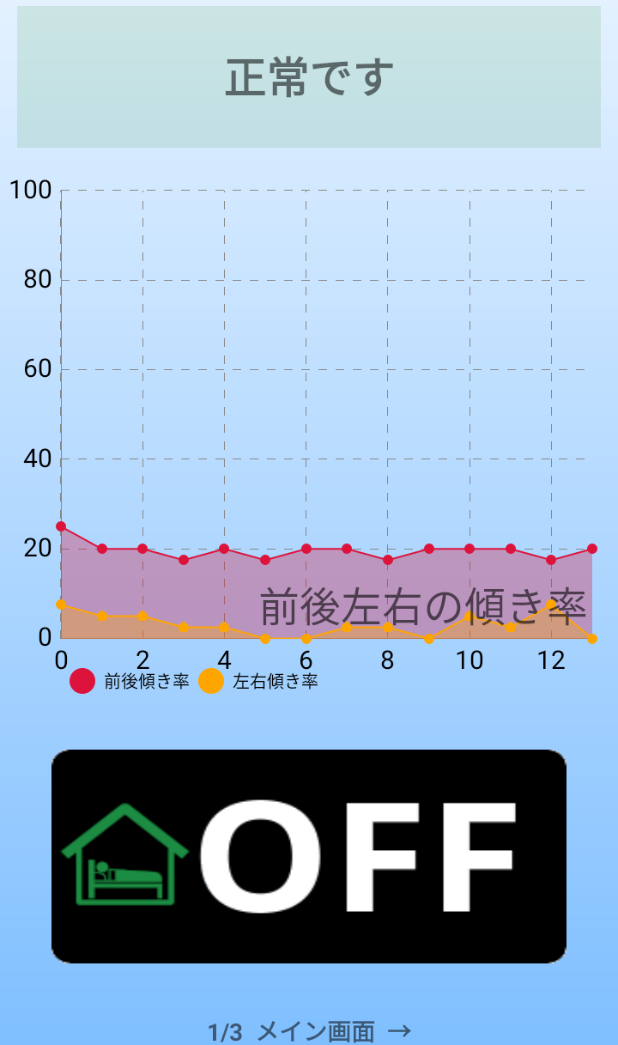
Notes:
アプリを起動すると、はじめにこの画面が表示されます。ONボタンを押して胸ポケットに入れると計測が開始されます。
/グラフは前後左右の傾き率を表しています。姿勢が正しければ、上に正常ですと表示されます。

Slide 5
姿勢が悪いと…
バイブレーションと共に
警告が表示される
Notes:
そして、４５秒姿勢が悪い状態が続くと、バイブレーションと共に画面に警告が表示されます。

Slide 6
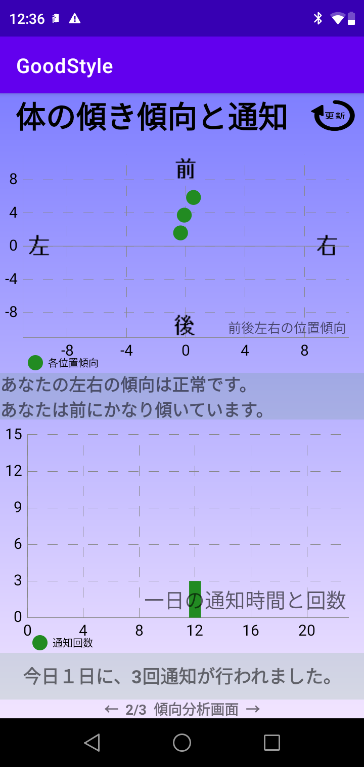
体の傾き傾向
どの方向に傾きやすいかが分かる
姿勢改善の参考になる
警告時間と回数
一日でいつ姿勢が悪くなったのか
何回悪いと判断されたのかが分かる
Notes:
そして、画面を左にスライドすると、あなたの体の傾き傾向を知ることができます。
また、今日１日に何回警告が行われたか、いつ警告が行われたかも知ることができます。
/上のグラフはあなたが前後左右どの方向によく傾いているかを表すグラフです。
/下のグラフはこのアプリを使用していて、いつ、何回警告が起こったかを表しています。/これにより、一日でいつ姿勢が悪くなったのか、何回姿勢が悪いと判断されたのか知ることが出来ます。

Slide 7
実演
Notes:
それでは実演にうつりたいと思います

Slide 8
Notes:
まずアプリを起動し、
画面下部にあるボタンを押します。
グラフが動いていることを確認出来たら、
カメラ側を外に向け、
胸ポケットに入れます。
これで、準備は完了です。
姿勢がいい場合はこのように
画面上部に「正常です」と表示され
姿勢が悪い場合は
赤く「姿勢が悪いです！！」と表示されます。
また、姿勢が悪い状態が45秒続くと
このように通知と共に振動が発生し、
姿勢が悪いことを利用者に促します。
また、先ほどのように通知が発生すると
その時の姿勢が端末に記録され、
このようにグラフへ表示されます。

Slide 9
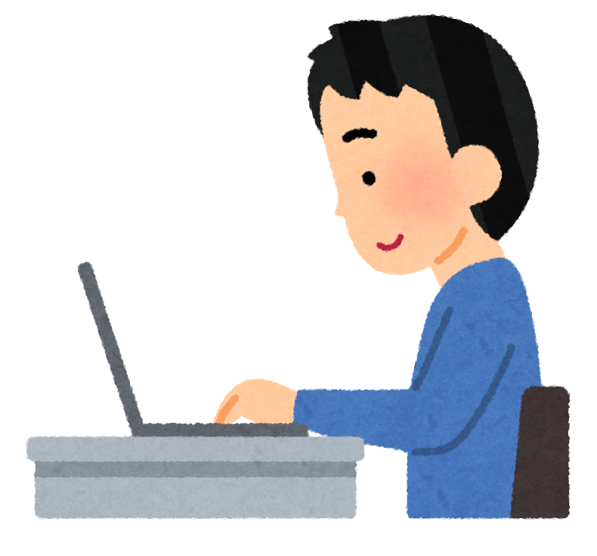
経緯
集中してパソコンを利用していると
背筋が曲がる
姿勢が悪くなる
Notes:
次に、このアプリの開発の経緯について説明します。
/集中してパソコンを利用していると、/徐々に背筋が曲がったり、/姿勢が悪くなりがちですよね～？

Slide 10
経緯
姿勢が
悪くなる
その状態が
楽になる
悪い姿勢が
癖づいて
しまう
Notes:
姿勢が悪くなると/その姿勢の悪い状態がクセになり、背筋がずっと曲がった状態/体に一番負荷がかかる状態が楽になる。/そしてまた姿勢が悪くなる…
この負のスパイラルを改善したいと思い、今回の開発に至りました。

Slide 11
アプリの強み
①直ぐには通知しない
動いていないかを
判断
現在の姿勢を
監視
一定時間姿勢が
悪ければ
警告
少し姿勢が悪くなっただけで
直ぐに警告をするのは煩わしい
長期的な姿勢の悪さを検知するため
Notes:
では、このアプリの強みを２つ紹介したいと思います。
１つめは、直ぐには警告しないところです。少し姿勢が悪くなっただけですぐに何度も警告するのは煩わしいと感じた為です。
また、すぐには通知をしないことで、長期的な姿勢の悪さを正しく検知するためです。警告までのフローとして、動いていないかを判断し、現在の姿勢を計測します。そして、４５秒継続して姿勢が悪ければ警告を行います。その為、姿勢の悪さを正確に計測し、警告を行うことができるのです。

Slide 12
アプリの強み
②グラフの傾向による姿勢改善の参考
利用者が自分の姿勢の傾向を
把握することで姿勢改善に繋がる
Notes:
次に２つめは、グラフの傾向による姿勢改善の参考になるところです。
利用者が自分の姿勢の傾向を把握することで、利用者に自分の姿勢について意識づけることが出来るためです。

Slide 13
まとめ
姿勢はいつの間にか悪くなってしまう
姿勢の傾向をつかむことでより改善しやすく
傾向で
健康を
簡単操作でぐんとスタイルが良くなるアプリ
GoodStyleを使ってみませんか？
Notes:
姿勢というのは自分で良くしようとしても、いつの間にか悪くなってしまうものです。感覚的には分かりづらかった姿勢も、傾向をつかむことでより改善しやすくなるものです。自分の姿勢の/傾向を知ることで/健康につなげることができる。
/簡単操作でぐんとスタイルが良くなるように。あなたもグッドスタイルを使ってみませんか？

Slide 14
ご清聴ありがとうございました

